Slide 1



GRUPO D
MIREYA FUNKE
ENRIQUE SÁNCHEZ
MARIO BELÉN
SERGIO CRUZ

Slide 2
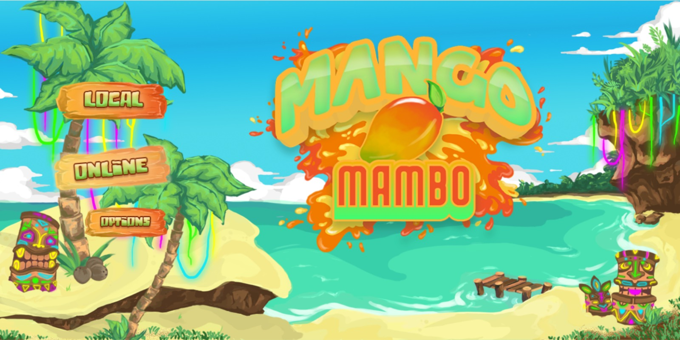
MEJORA

Slide 3
AHORA OS ENSEÑAREMOS LAS NUEVAS FUNCIONALIDADES

Slide 4
MANGO MAMBO GRUPO D
MIREYA FUNKE
ENRIQUE SÁNCHEZ
MARIO BELÉN
SERGIO CRUZ
¿Preguntas?

